Slide 1
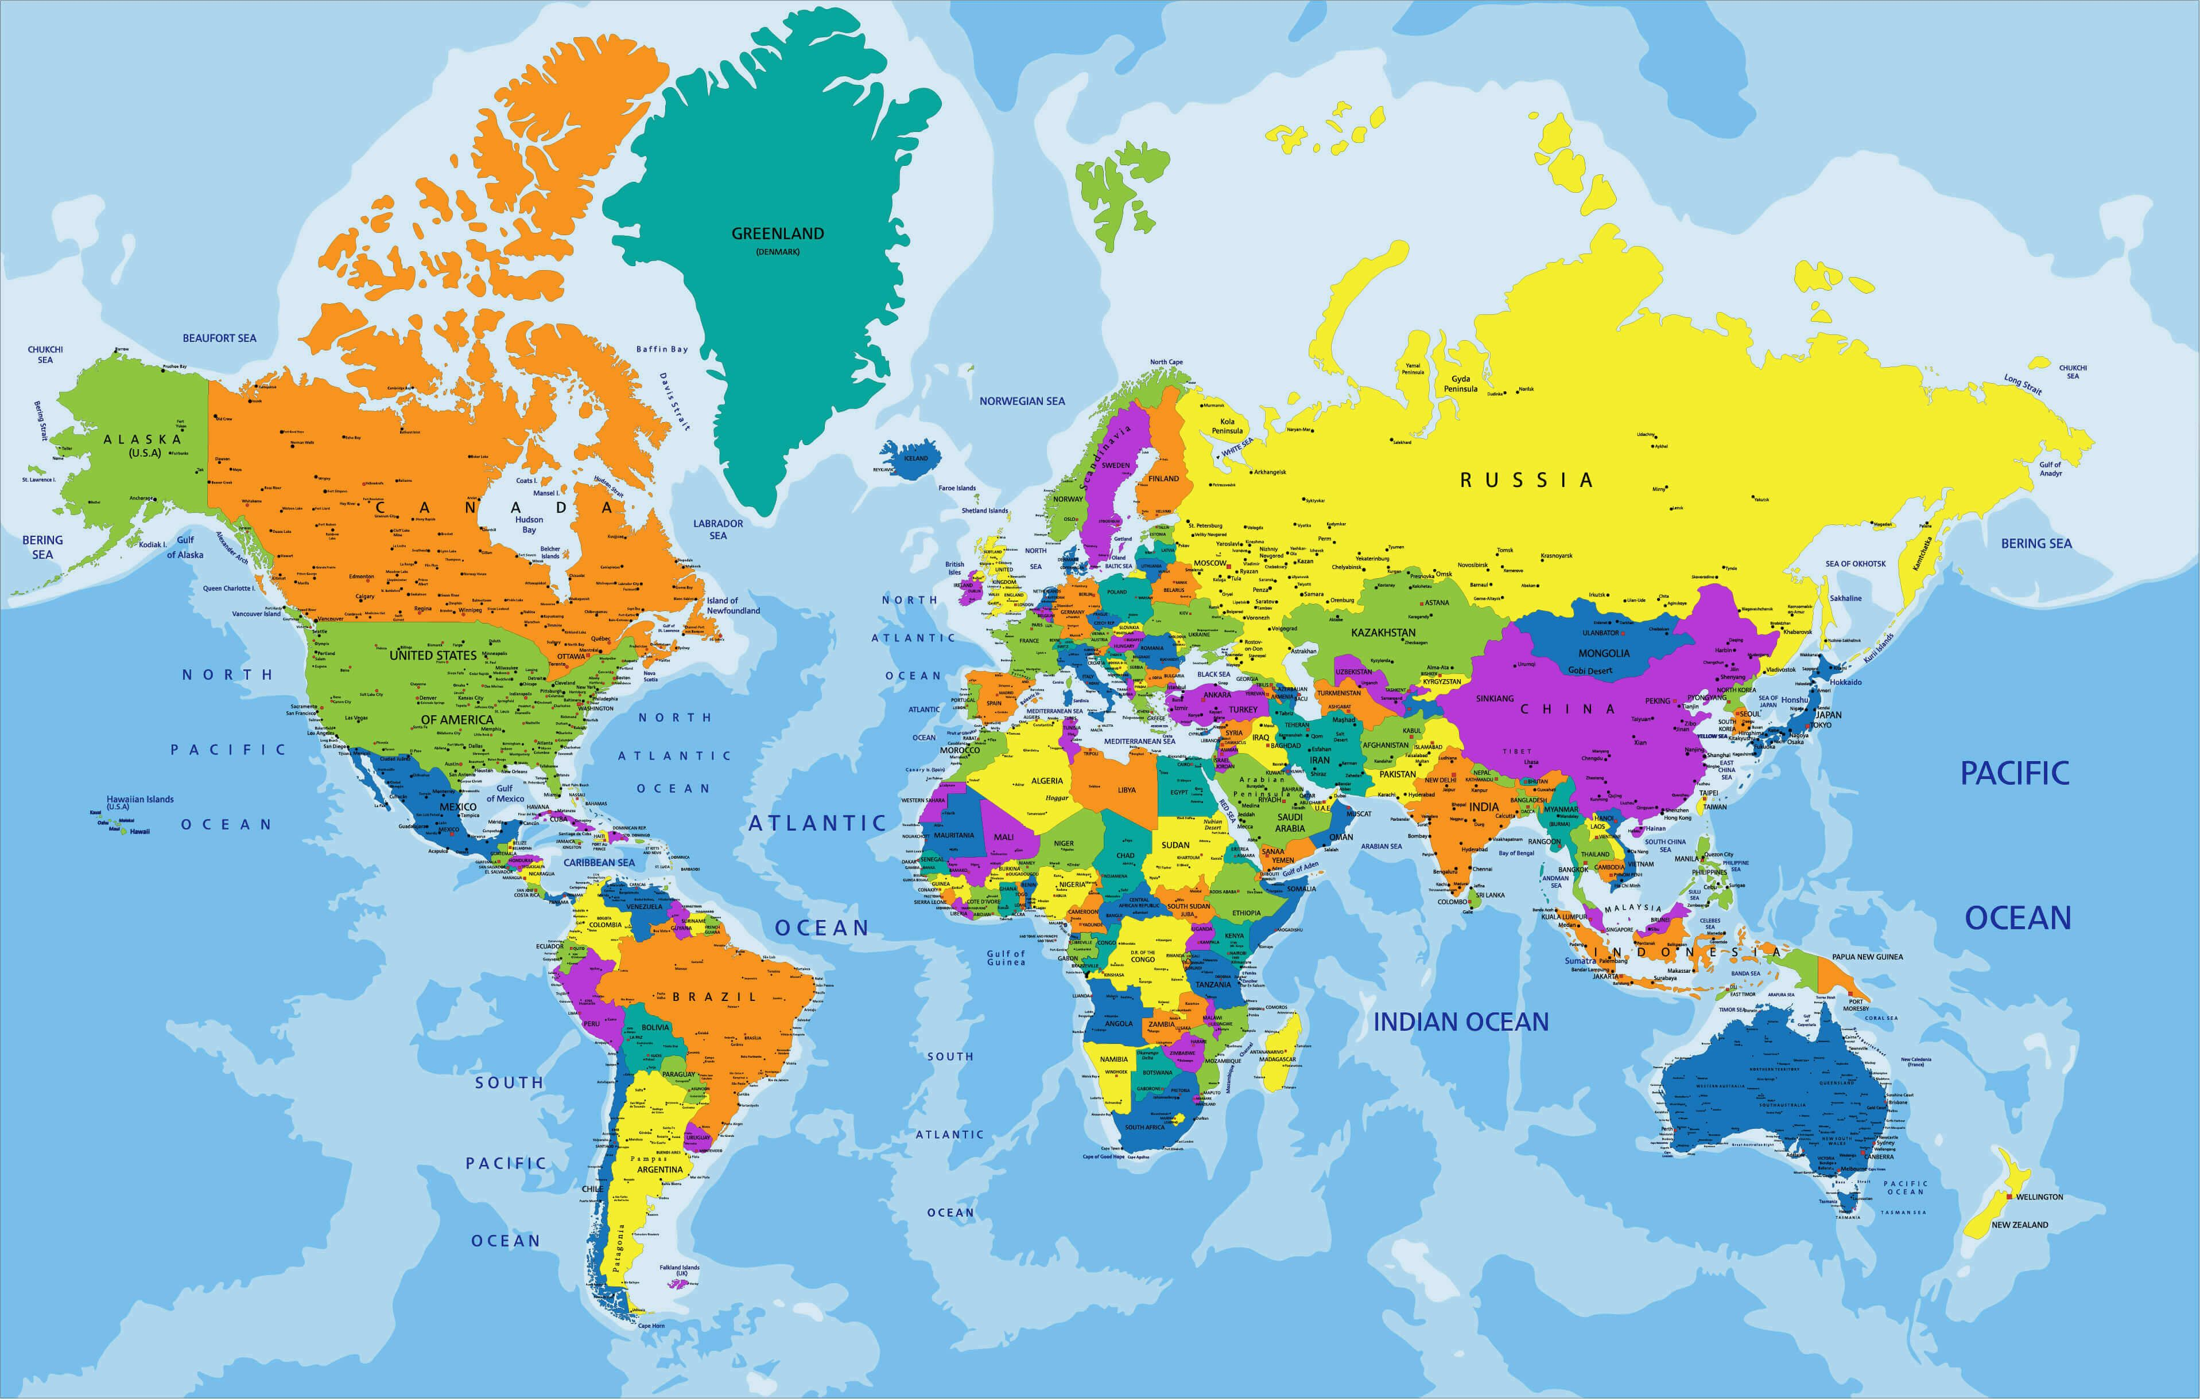
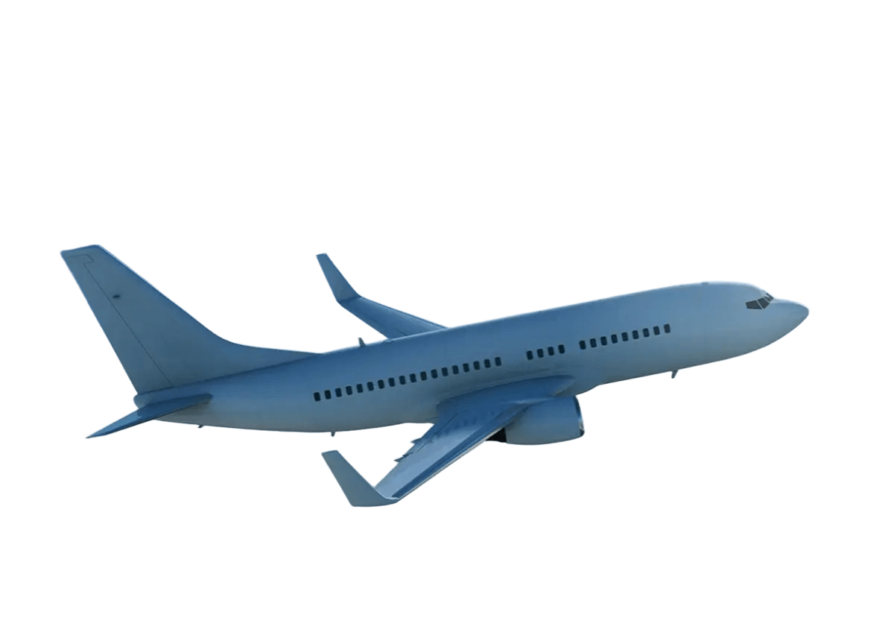

MANCUSO TRAVEL

Slide 2
Iniziamo con le presentazioni
Marco Mancuso
Il Proprietario
(e ho detto tutto!)
Ruolo: Programmatore backend
Sara Strazzullo
Socio
Ruolo: Programmatore frontend
Luigi Carannante
Coordinatore viaggi di gruppo
Ruolo: Programmatore frontend

Slide 3

Obiettivi del progetto
Prenotazioni viaggi
Registrazione e login utenti
Modifica prenotazioni ed utenti

Slide 4
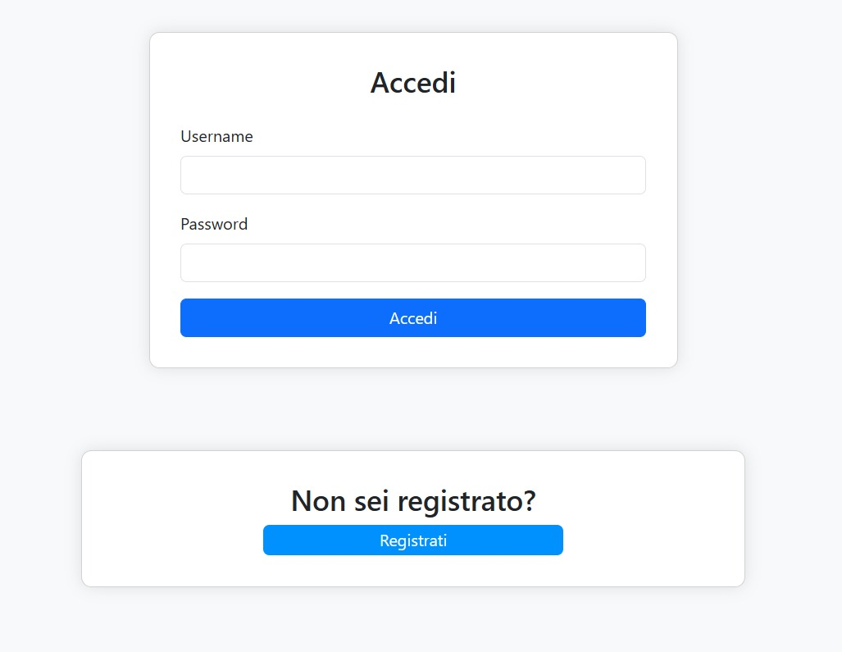

LOGIN

Slide 5
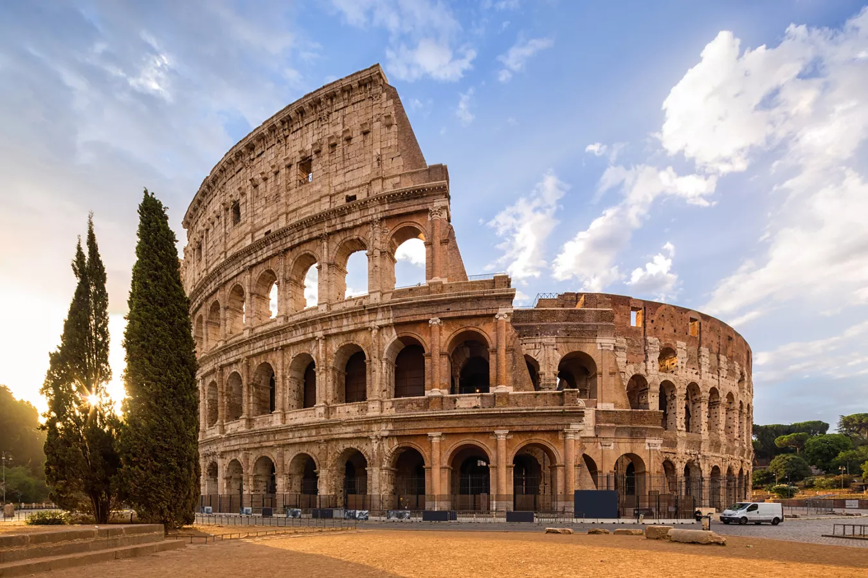


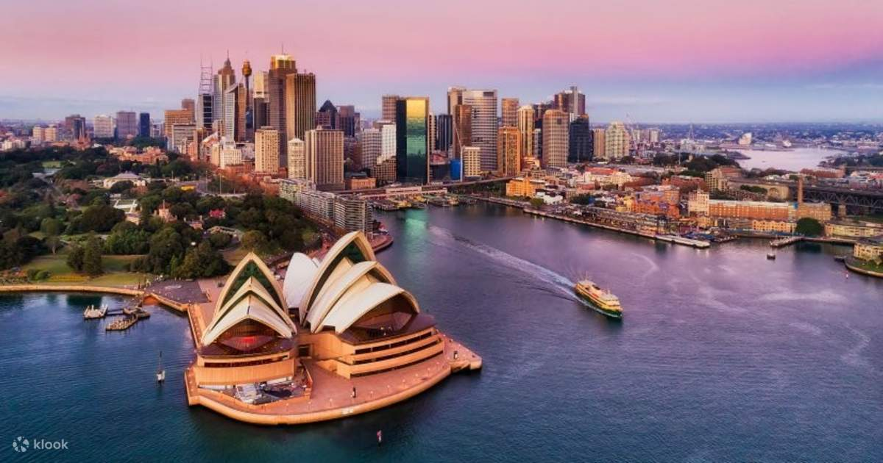
ROMA
NEW YORK
DESTINAZIONI
TOKYO
SYDNEY

Slide 6
RUOLI
ADMIN
USER
Inserimento dati di un viaggio
Modifica e cancellazione viaggi
Ricerca dei viaggi
Prenotazione di un viaggio e cancellazione
Ricerca Viaggi
Prenotazione viaggi
Cancellazione prenotazioni

Slide 7
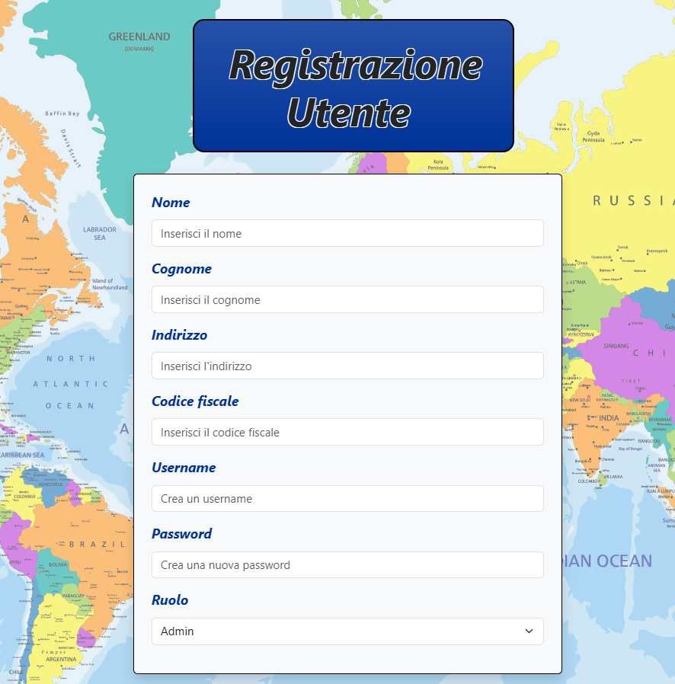

Slide 8
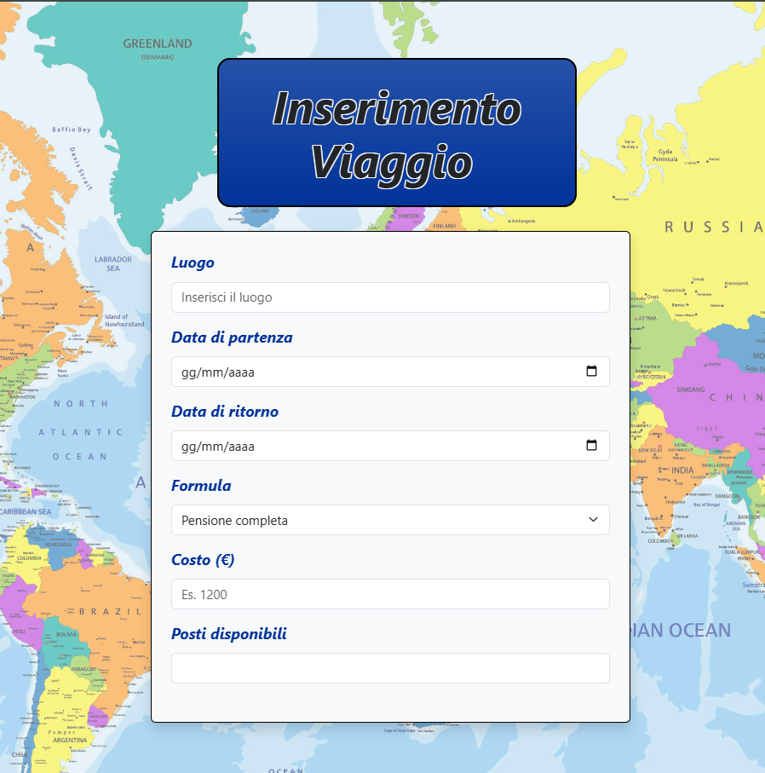

Slide 9
Tecnologie utilizzate
Backend
Frontend
SQL
Java
Spring
Css
Html
Javascript
Bootstrap

Slide 10
POSSIBILI MIGLIORAMENTI FUTURI
Migliorare l’esperienza utente
Aggiungere nuove funzionalità
MA SOPRATTUTTO….
CAMBIARE IL PROPRIETARIO!!

Slide 11
DOMANDE

Slide 12
GRAZIE PER L’ATTENZIONE
Un saluto dalla Mancuso Travel S.P.A.

Slide 13
RINGRAZIAMENTI
Ringraziamo
Un grazie profondo va a Vincenzo, il Professore, guida saggia che ha acceso le luci nei momenti di buio.
A Marco, mio rivale in amore, perché ogni sfida accende il cuore e dà valore alla conquista.
A Francesca, la mia amante, musa di passioni e dolci turbamenti.
Ai miei fratelli di sangue, Jonathan e Luigi, compagni di ogni battaglia e caffè.
A Andrea D. ed Enrico, amici e compagni di viaggio, con cui ho condiviso chilometri, risate e sogni.
A Domenico, che con il sapere ha nutrito le nostre menti e arricchito i nostri passi.
Un pensiero speciale a Andrea V., fratello nei Pokémon e nella vita, perché certe alleanze non conoscono età.
Un grazie di cuore a Alessandro, che mi ha sempre ascoltato senza mai giudicarmi, presenza silenziosa ma preziosa, capace di capire anche quando le parole mancavano.
A Giovanni, che con la sua maldestria ha colorato i giorni più grigi, regalandoci sorrisi veri.
A Barbara, che ha avuto la pazienza di sopportarmi sempre, e per questo merita un monumento.
E infine… alla più bella scoperta di questo cammino: il mio coniglietto Sara, dolce compagna, che ha conquistato il mio cuore.
In particolare un ringraziamento a me stesso per non vergognarmi totalmente di quello che sono.
Grazie a tutti .
Questo viaggio non sarebbe stato lo stesso senza ognuno di voi.

